Slide 1
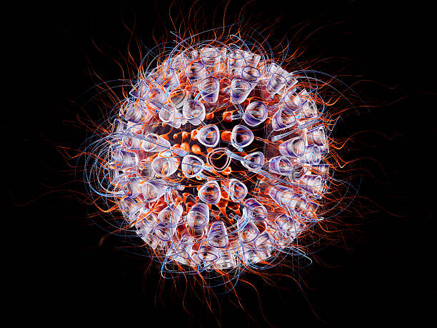
Déficiences Métaboliques :
VIH/SIDA & activités physiques adaptées

Slide 2
Questionnaire

Slide 3
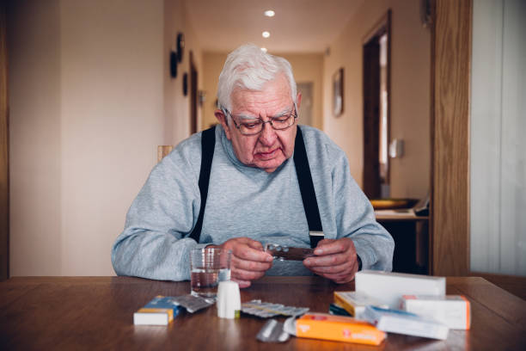
Recap du CM3
Evolution statut vital
Effets secondaires TTT
Vieillir avec le VIH
Maladie chronique systémique

Slide 4
Sommaire
Historique, épidémiologie (CM n°1)
Transmission, dépistage et prévention (CM n°1)
Physiopathologie & Traitements (CM n°2)
Vivre avec le VIH (CM n°3)
Intérêts et objectifs de l’APA (CM n°4)
VIH & APA en France (CM n°5)

Slide 5
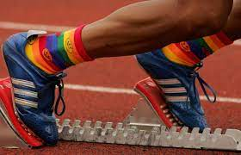
Histoire APS et VIH
Evolution des APS/VIH
Statut AP
Entraînement & VIH
Freins à AP
Bilan

Slide 6
Histoire APS et VIH
Evolution des APS/VIH
Statut AP
Entraînement & VIH
Freins à AP
Bilan

Slide 7
Histoire APS et VIH
1990
Prescription / incitation
2000/
2010
Inquiétude
Evolution des APS/VIH
Statut AP
Entraînement & VIH
Freins à AP
Bilan

Slide 8
Des figures emblématiques sont touchées : médiatisation
1991 : retrait de sa ceinture poids plume WBO pour séropositivité
Magic Johnson
Ruben Palacio
1991 : annonce sa séropositivité
1993 : décède du Sida
Arthur Nashe
Evolution des APS/VIH
Statut AP
Entraînement & VIH
Freins à AP
Bilan

Slide 9
Volonté d’inclusion et démarche d’exclusion en simultanée
Création des Gay Games
Promouvoir les valeurs de tolérance et d’acceptation dans le sport
1991 :exclure du terrain les joueurs victimes d’hémorragie
1993. Favorable au dépistage obligatoire des boxeurs professionnels et à l’interdiction de combat aux séropositifs
Années 90 : Certaines universités Américaines interdisent l’accès aux sports aux personnes séropositives du VIH
Evolution des APS/VIH
Statut AP
Entraînement & VIH
Freins à AP
Bilan

Slide 10
Tordre le cou à des idées préétablies
1990
Des scientifiques travaillent sur :
Risque de transmission du VIH dans le cadre du sport
Développent des précautions à prendre
Bilan : le risque de contamination est extrêmement faible
Etude de l’effet de l’activité physique sur le système immunitaire
Bilan : privilégier les activités aérobies d’intensité modérées pour ne pas fatiguer les individus porteur du VIH
Evolution des APS/VIH
Statut AP
Entraînement & VIH
Freins à AP
Bilan

Slide 11
Tordre le cou à des idées préétablies
2010
2003 : premier article consacré à l’activité physique. (N°14)
Quatre raisons de faire du sport sont mises en avant :
augmentation de la masse musculaire
travail cardiaque
perte du gras
réduction du stress.
2007 : l’activité physique est présentée comme l’un des aspects de « l’hygiène de VIH » (N°20).
2010 : les associations recevant des personnes VIH proposent des créneaux d’activité physique
Evolution des APS/VIH
Statut AP
Entraînement & VIH
Freins à AP
Bilan

Slide 12
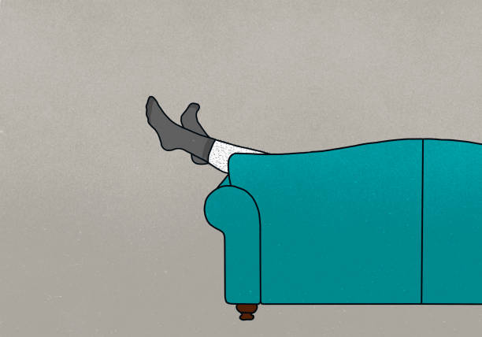
Quel est le niveau d’activité physique / sédentarité des individus atteints du VIH ?
?
Evolution des APS/VIH
Statut AP
Entraînement & VIH
Freins à AP
Bilan

Slide 13
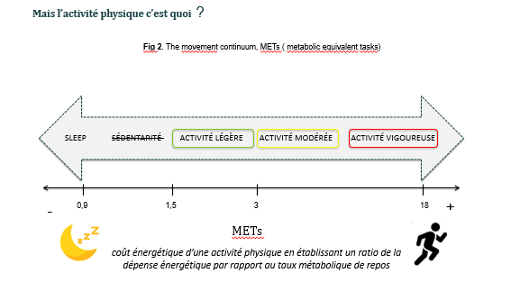
Petit rappel : sédentarité / activité physique

Slide 14
Point sur le faible niveau d’activité physique chez personnes VIH
6 études analysées :
Personnes VIH ou SIDA
Mesure objective et subjective de sédentarité
Evolution des APS/VIH
Statut AP
Entraînement & VIH
Freins à AP
Bilan

Slide 15
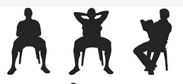
Point sur le faible niveau d’activité physique chez personnes VIH
533 min/jour dans un comportement sédentaire
≈ 8,3 h
Comportement sédentaire = risque majeur pour la santé des individus
Evolution des APS/VIH
Statut AP
Entraînement & VIH
Freins à AP
Bilan

Slide 16
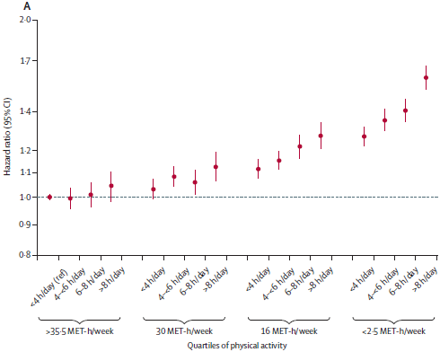
Point sur le faible niveau d’activité physique chez personnes VIH
Faire de 60 à 75 minutes par jour d’activité physique modérée semble annuler un risque accru de décès
Meta-analyse
16 études inclus
> 1 000 000 individus
Etudes portant sur mortalité, sédentarité et activité physique
Suivi de 2 à 18 ans
Méta-analyses des associations conjointes du temps passé assis et de l'activité physique avec la mortalité toutes causes
Ekelund et al., 2016
Evolution des APS/VIH
Statut AP
Entraînement & VIH
Freins à AP
Bilan

Slide 17
Point sur le faible niveau d’activité physique chez personnes VIH
24 études inclues:
Personnes VIH ou SIDA
Resistance exercise
Vancampfort et al., 2016
Evolution des APS/VIH
Statut AP
Entraînement & VIH
Freins à AP
Bilan

Slide 18
Point sur le faible niveau d’activité physique chez personnes VIH
En moyenne : 98,9 minutes par jour en étant physiquement actif, plus faible que dans la plupart des autres populations atteintes de maladies chroniques
50,7% (95%CI ¼ 39,3-62%) (n= 2052) ont respecté les directives d'activité physique de 150 min d'activité physique d'intensité modérée par semaine.
Le nombre de pas par jour chez 252 PPVIH était de 5899 (95%CI ¼ 5678-6418), ce qui est inférieur à la recommandation de 10 000 pas par jour.
N = 3780
37-58 ans
Vancampfort et al., 2016
Evolution des APS/VIH
Statut AP
Entraînement & VIH
Freins à AP
Bilan

Slide 19
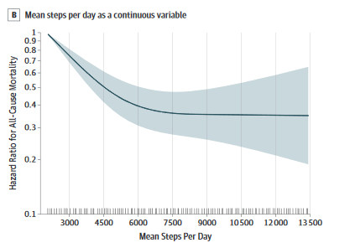
Point sur le faible niveau d’activité physique chez personnes VIH
16 700 femmes
72 ans
Actigraphie mesurée sur 7 jours
Suivi de 4.3 ans
Min Lee et al., 2019
Evolution des APS/VIH
Statut AP
Entraînement & VIH
Freins à AP
Bilan

Slide 20
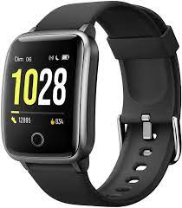
Point sur le faible niveau d’activité physique chez personnes agées VIH
N= 21
Age = 66
67 % Homme
Charge viral indétectable
3400 pas en moyenne par jour
75% de leurs temps sédentaire
5 min / jours d’Act modérée à vigoureuse
7 jours
Safeek et al., 2021
Evolution des APS/VIH
Statut AP
Entraînement & VIH
Freins à AP
Bilan

Slide 21
Point sur le lien entre exercice et système immunitaire
Evolution des APS/VIH
Statut AP
Entraînement & VIH
Freins à AP
Bilan

Slide 22
Point sur le lien entre exercice et syst immunitaire
Simpson et al., 2015
Evolution des APS/VIH
Statut AP
Entraînement & VIH
Freins à AP
Bilan

Slide 23
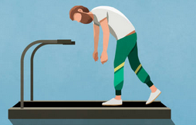
Point sur le lien entre exercice et syst immunitaire
L’exercice aigue augmente le nombre de cellules T et CD34 et augmente la réponse vaccinale
Des exercices réguliers d'intensité modérée sont bénéfiques et modulent le système immunitaire
Des périodes prolongées d'exercices intensifs peuvent déprimer l'immunité
Réduction de l’inflammation
Régulation de la composition corporelle
Action sur le cholestérol
Action sur le stress
Action sur le stress oxydant dans l’organisme
Age
Nutrition
Type et la durée de l’exercice
Simpson et al., 2015
Evolution des APS/VIH
Statut AP
Entraînement & VIH
Freins à AP
Bilan

Slide 24
Bénéfices attendues de l’activité physique pour VIH
↗Masse musculaire
↗ Force musculaire
↗ fonction cognitive
↗ Sensibilité insuline
↘ état dépressif
↗ VO2
↘ IMC
Pas de changement CD4 +
Evolution des APS/VIH
Statut AP
Entraînement & VIH
Freins à AP
Bilan

Slide 25
Bénéfices de l’activité physique sur progression maladie, traitement et qualité vie pour HIV
18 études analysées :
Personnes VIH ou SIDA
Activités physiques endurance ou résistance
Au moins 1 semaine d’intervention
Lopez et al., 2015
Evolution des APS/VIH
Statut AP
Entraînement & VIH
Freins à AP
Bilan

Slide 26
Bénéfices de l’activité physique sur progression maladie, traitement et qualité vie pour HIV
CD4+ nombre de cellule
Charge virale
Pas d’effet supplémentaire positif direct sur le système immunitaire
La pratique d’un entraînement n’impacte pas négativement le système immunitaire
Lopez et al., 2015
Evolution des APS/VIH
Statut AP
Entraînement & VIH
Freins à AP
Bilan

Slide 27
Bénéfices de l’activité physique sur progression maladie, traitement et qualité vie pour HIV
↗ VO2 max (8 semaines d’endurance)
↗ Endurance
↗ Force max (1 RM) (8%) avec programme en encurance
Pas d’evolution du VEMS
Effet positif sur la fonction aérobie et sur la force musculaire
Lopez et al., 2015
Evolution des APS/VIH
Statut AP
Entraînement & VIH
Freins à AP
Bilan

Slide 28
Bénéfices de l’activité physique sur progression maladie, traitement et qualité vie pour HIV
↗ auto efficacité (que sur des hommes)
↗ qualité de vie
Amélioration des symptômes dépressifs
Tend à améliorer la santé mentale des personnes atteintes du VIH
Lopez et al., 2015
Evolution des APS/VIH
Statut AP
Entraînement & VIH
Freins à AP
Bilan
Notes:
Peut s’expliquer par le fait que les problèmes auxquels ils font face sont multiples

Slide 29
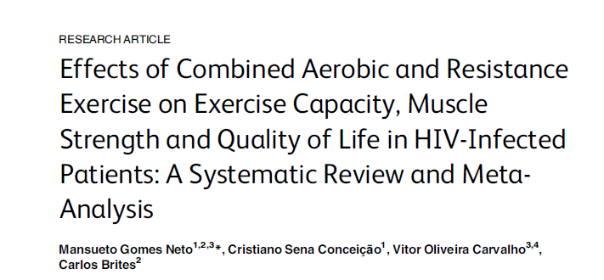
Effet d’un entraînement combiné aérobie / résistance sur force / masse / capacité fonct / QOL
7 études analysées :
Personnes VIH ou SIDA
Groupe contrôle vs groupe entraîné
Combined aerobic and resistance exercise
Neto et al., 2015
Evolution des APS/VIH
Statut AP
Entraînement & VIH
Freins à AP
Bilan

Slide 30
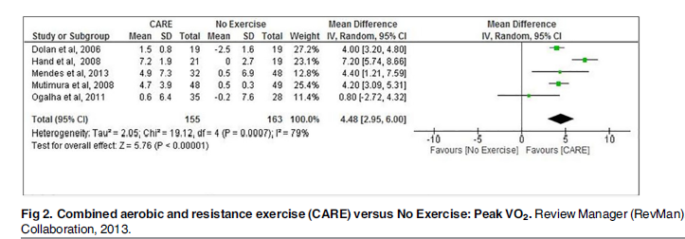
Effet d’un entraînement combiné aérobie / résistance sur force / masse / capacité fonct / QOL
↗ Pic VO2 (4.48 mLkg-1min-1 95% CI: 2.95 to 6.0)
Neto et al., 2015
Evolution des APS/VIH
Statut AP
Entraînement & VIH
Freins à AP
Bilan

Slide 31
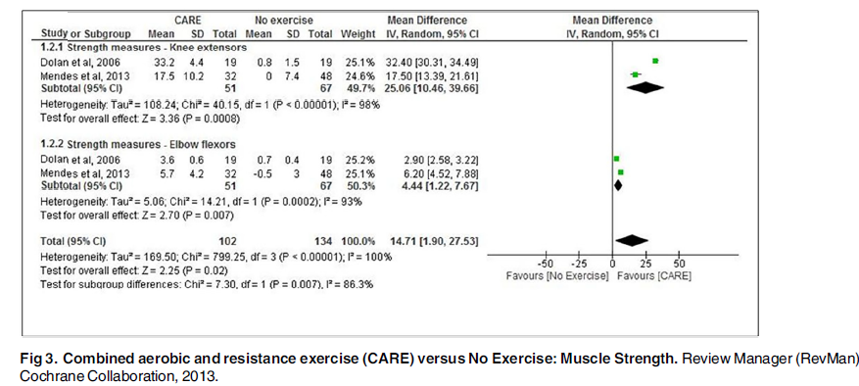
Effet d’un entraînement combiné aérobie / résistance sur force / masse / capacité fonct / QOL
↗ Force musculaire :
Extension quadriceps (25.06 Kg 95% CI: 10.46 to 39.66)
Flexion coude (4.44 Kg 95% CI: 1.22 to 7.67)
Neto et al., 2015
Evolution des APS/VIH
Statut AP
Entraînement & VIH
Freins à AP
Bilan

Slide 32
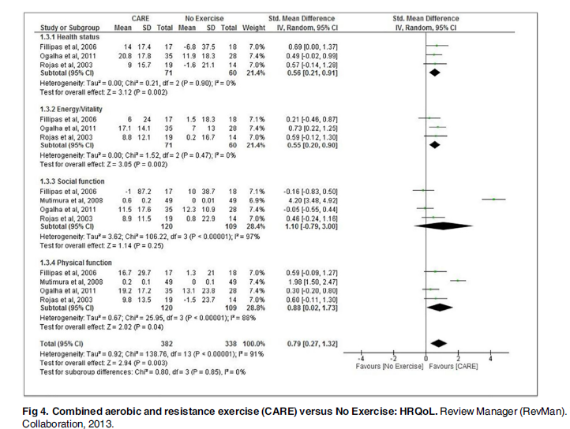
Effet d’un entraînement combiné aérobie / résistance sur force / masse / capacité fonct / QOL
Amélioration du statut vital
Amélioration de la vitalité
Amélioration de la fonction physique en lien avec la qualité de vie
Pas d’effet sur la fonction sociale
Neto et al., 2015
Evolution des APS/VIH
Statut AP
Entraînement & VIH
Freins à AP
Bilan

Slide 33
Effet d’un entraînement en résistance sur force / masse & effet de la durée/ type et du TTT
Effects of resistance training in HIV-infected patients: A meta-analysis of randomised controlled trials
13 études analysées :
Personnes VIH ou SIDA
Resistance exercise
Poton et al., 2016
Evolution des APS/VIH
Statut AP
Entraînement & VIH
Freins à AP
Bilan

Slide 34
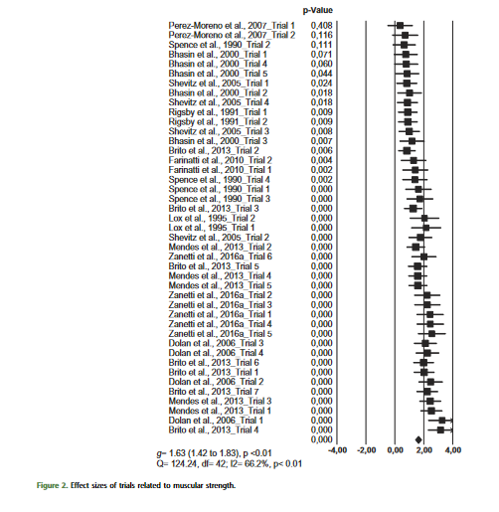
Effet d’un entraînement en résistance sur force / masse & effet de la durée/ type et du TTT
↗ force musculaire (35,5%, P < 0,01)
Poton et al., 2016
Evolution des APS/VIH
Statut AP
Entraînement & VIH
Freins à AP
Bilan

Slide 35
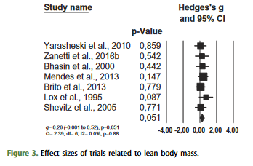
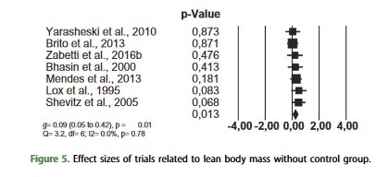
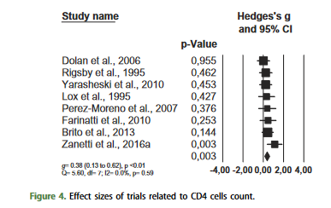
Effet d’un entraînement en résistance sur force / masse & effet de la durée/ type et du TTT
Pas d’amélioration de la masse musculaire
(P = 0,051)
↗ nombre de cellules CD4
(26,1%, P = 0,003)
Poton et al., 2016
Evolution des APS/VIH
Statut AP
Entraînement & VIH
Freins à AP
Bilan

Slide 36
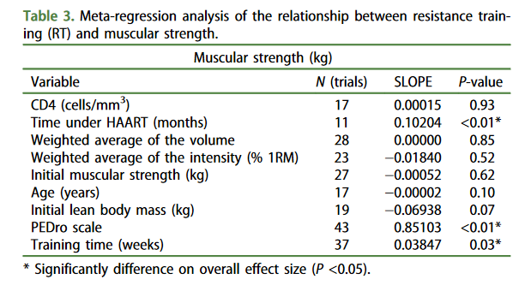
Effet d’un entraînement en résistance sur force / masse & effet de la durée/ type et du TTT
Gains en force musculaire suivent un modèle dose-réponse
↗ la plus importante force étant détectée dans les essais avec une intervention
Plus longue (24 semaines ; 49. 3 %) que plus courte (<12 semaines ; 39 %)
Qualité supérieure (échelle Pedro= 6 ; 38,3 %) que inférieure (PEDro = 5 ; 28,1 %)
Durée plus longue (12 mois ; 59,7 %) que plus courte sous thérapie antirétrovirale hautement active (HAART) (<6 mois ; 37,1 %), (P < 0,01).
L'échelle PEDro comporte 11 items : un item relatif à la validité externe, huit items relatifs à la validité interne et deux items relatifs à la possibilité d'interpréter les résultats. Les scores peuvent aller de 1 à 10, un score plus élevé indiquant une meilleure qualité de l'étude.
Poton et al., 2016
Evolution des APS/VIH
Statut AP
Entraînement & VIH
Freins à AP
Bilan

Slide 37
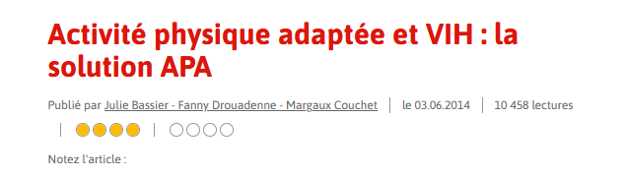
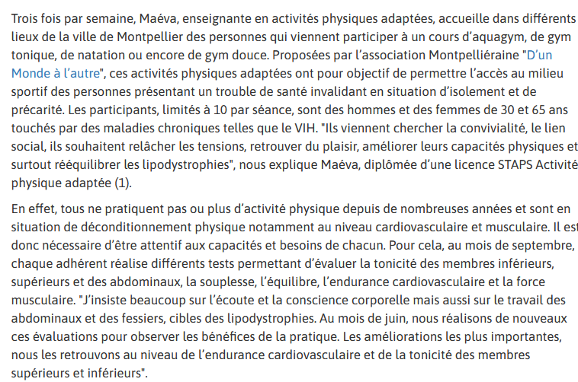
Recap : que doivent proposer les APAS
https://seronet.info/article/activite-physique-adaptee-et-vih-la-solution-apa-67378
Evolution des APS/VIH
Statut AP
Entraînement & VIH
Freins à AP
Bilan

Slide 38
Les facteurs d’arrêt d’un programme d’AP chez des personnes atteintes du VIH
Evolution des APS/VIH
Statut AP
Entraînement & VIH
Freins à AP
Bilan

Slide 39
Les facteurs d’arrêt d’un programme d’AP chez des personnes atteintes du VIH
36 études inclues
Etudes ayant réalisées une intervention chez un public VIH soit aérobie ou résistance ou les deux
Vacampfort et al., 2016
Evolution des APS/VIH
Statut AP
Entraînement & VIH
Freins à AP
Bilan

Slide 40
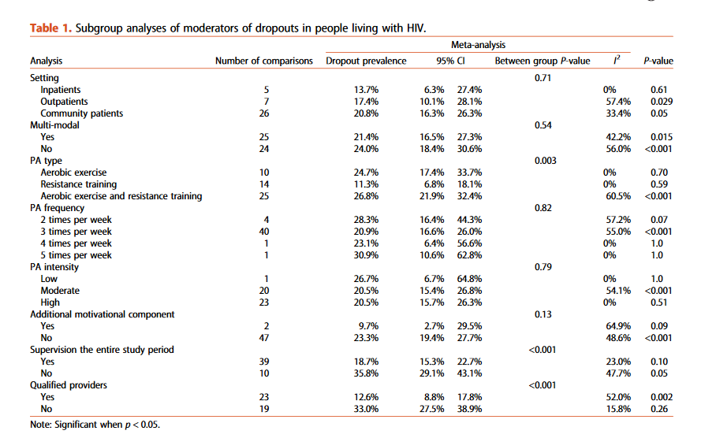
Les facteurs d’arrêt d’un programme d’AP chez des personnes atteintes du VIH
Abandon moindre en entrainement en résistance
Abandon moindre si 3 semaines et intensité modérée
Abandon moindre si supervisé et par un professionnel
Vacampfort et al., 2016
Evolution des APS/VIH
Statut AP
Entraînement & VIH
Freins à AP
Bilan
Notes:
Le taux d'abandon était significativement plus faible dans les interventions d'entraînement en résistance que dans les interventions d'AP aérobique (p = 0,003), dans les études utilisant des interventions supervisées tout au long de la période d'étude (p < 0,001) et dans les études utilisant des professionnels suffisamment qualifiés (p < 0,001).

Slide 41
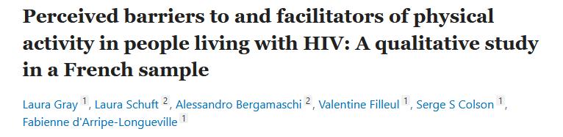
Barrières et leviers concernant l’AP chez personnes atteintes du VIH
Population VIH française
15 individus interviewés
Domaine physique, psychologique et socio-environnemental
Gray et al., 2019
Evolution des APS/VIH
Statut AP
Entraînement & VIH
Freins à AP
Bilan

Slide 42
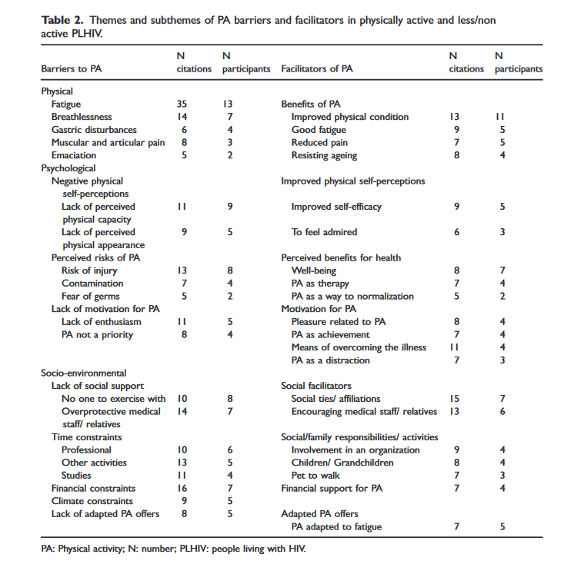
Barrières et leviers concernant l’AP chez personnes atteintes du VIH
Fatigue
Manque de perception de ses capacités physiques
Risque de blessure
Contamination
Pas de personne qui peut m’accompagner
Equipe médicale surprotectrice
Amélioration de la condition physique
Bien-être
Plaisir relié à l’AP
Lien social
Offre d’AP adapté
Evolution des APS/VIH
Statut AP
Entraînement & VIH
Freins à AP
Bilan

Slide 43
Image corporelle
?
Evolution des APS/VIH
Statut AP
Entraînement & VIH
Freins à AP
Bilan

Slide 44
Indications sur la pratique
Entraînement cardiovasculaire/aérobie de 20 à 60 minutes de durée à des intensités de 60 à 75 % de la fréquence cardiaque maximale (50 à 60 % de VO2 max) et être effectué 3 à 4 séances par semaine, impliquant de grands groupes musculaires, comme la marche, la course ou le vélo
Les poids libres, les machines et les exercices fonctionnels doivent être pratiqués 2 à 3 fois par semaine, avec 1 à 2 exercices par grand groupe musculaire et 2 à 3 séries au départ, à faible intensité et avec des répétitions élevées (par exemple, 2 séries de 15 répétitions à environ 50 % de 1-RM chacune)
Augmentation progressive de l'intensité et du volume de l'entraînement devrait être possible en fonction du rythme de développement du patient.
L'inclusion de certains exercices fonctionnels imitant les activités de la vie quotidienne, lors des loisirs et/ou au sein du groupe de travail du patient, peut prévenir la détérioration de l'autonomie et la dépression
Lopez et al., 2015
Evolution des APS/VIH
Statut AP
Entraînement & VIH
Freins à AP
Bilan

Slide 45
A retenir
Evolution des APS/VIH
Statut AP
Entraînement & VIH
Freins à AP
Bilan

Slide 46
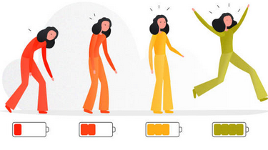
A retenir
Enlever les idées reçues entre APS/SPORT & contamination VIH
Prendre en considération les freins à l’activité physique et au décrochage d’un programme d’entraînement
Fixer des objectifs possibles et réalisables : gain de force, amélioration de l’endurance etc….
Prendre en considération l’état de santé de la personne et de son TTT
Faciliter l’insertion et la continuité de l’activité physique grâce à des leviers pertinents
Evolution des APS/VIH
Statut AP
Entraînement & VIH
Freins à AP
Bilan

Slide 47
A consulter
Consulter la section VIH/sida
Vidéo VIH
Articles scientifiques VIH / AP / SPORT

Slide 48
A consulter
Mooc qui n’est plus disponible

Slide 49
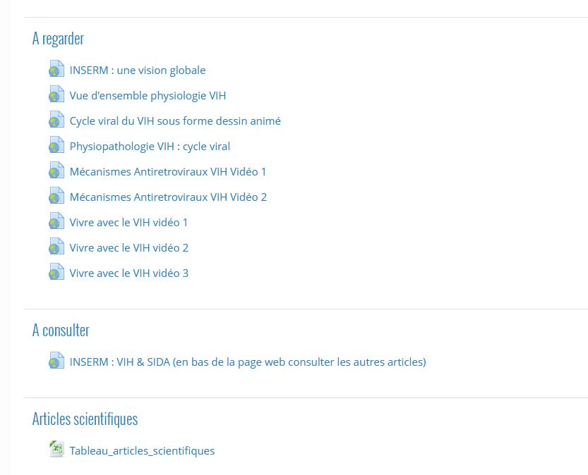
VIH L3 APAS 2022

